Slide 1
四川卫生健康
基础资源共享链
2023 · 03

Slide 2
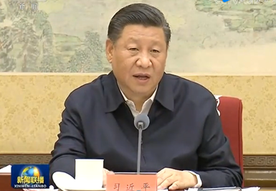
国家推动区块链技术发展
领导人提出加快推动区块链技术和产业创新发展
“区块链技术应用已延伸到数字金融，物联网，智能制造，供应链管理，数字资产交易等多个领域。目前全球主要国家都在加快布局区块链技术发展。我国在区块链领域拥有良好基础，要加快推动区块链技术和产业创新发展，积极推进区块链和经济社会融合。”
节选自《习近平在中央政治局第十八次集体学习》的讲话
在2020年4月20日，国家发改委首次明确【新基建】范围，其中包括以区块链为代表的一系列新技术基础设施。
在2020年7月，央行下发《推动区块链技术规范应用的通知》及《区块链技术金融应用评估规则》这是国内首次由最高权威机构颁发的区块链规范文件。

Slide 3

区块链定义
区块链技术被认为是继蒸汽机、电力、互联网之后，下一代颠覆性的核心技术，将可能彻底改变整个人类社会价值传递的方式，它提供了一种记录并传达价值的新方式，能够让价值传递变得更加透明、民主、高效、安全和去中心化，区块链甚至被预言将引领人类互联网进入第三次巨变。
01
广义定义
02
狭义定义
区块链是以区块结构存储数据、多方维护的、使用密码学技术保证传输和访问的实现数据存储的技术体系，代表了目前火热的比特币、以太坊背后的一种去中心化的记录技术。
当结合具体的产品谈区块链时，区块链是一种按照时间顺序将数据区块以顺序相连的方式组合成的一种链式数据结构，并以密码学方式保证的不可篡改和不可伪造的分布式账本。

Slide 4
区块链定义
区块链技术被认为是继蒸汽机、电力、互联网之后，下一代颠覆性的核心技术，将可能彻底改变整个人类社会价值传递的方式，它提供了一种记录并传达价值的新方式，能够让价值传递变得更加透明、民主、高效、安全和去中心化，区块链甚至被预言将引领人类互联网进入第三次巨变。
01
广义定义
02
狭义定义
广义区块链技术是利用块链式数据结构验证与存储数据，利用分布式节点共识算法生成和更新数据，利用密码学的方式保证数据传输和访问的安全、利用由自动化脚本代码组成的智能合约，编程和操作数据的全新的分布式基础架构与计算范式。
狭义区块链是按照时间顺序，将数据区块以顺序相连的方式组合成的链式数据结构，并以密码学方式保证的不可篡改和不可伪造的分布式账本。

Slide 5
区块链的定义及基本构成要素
区块链的学术定义：它是一种建立在密码学、编程学、系统论、网络技术等多学科基础上的一种巧妙的底层计算架构设计，具有数据分布式存储、不可篡改、集体共识等特点，其最主要优点在于提供一种全新的人类协作方式。
区块链网络包含的节点类别
法律及会计机构
集体共识
金融机构
时间戳
01
02
是一份完整的可验证的时间数据证明，它能够证明一份数据存在或发生于哪个时间点。
区块链上的节点之间须在底层协议、业务、合约等层面达成共识。
个人终端用户
链式数据结构
公私钥
03
04
由每个含有区块头和区块内容的区块首尾相连形成的梅克尔树结构，相邻区块之间包含哈希指针。
公钥和私钥相对应才能够完成一次交易过程，节点拥有公钥即有可查询区块信息权限，私钥自我保存。
电商运营
技术提供商
政府监管机构
分布式账本
智能合约
05
06
总结：
区块链是新一代信息与业务基础设施，前景巨大；
在“云计算、互联网+、大数据”等技术基础上增加了“信任共识、协作方式”等特性。
所有区块信息都是分布式保存的，避免了篡改和被攻击的风险。
是节点之间达成的关于行动的共识条款，一旦达到触发条件，合约自动执行。

Slide 6













区块链正在被探索更多的场景
供应链管理
供应链金融
共享经济和租赁
低成本高效率的
公信力
垃圾邮件清理
游戏
智能交通
证券/
股权交易
遍布业务全程的
信任传递
彩票
教育
支付转账
可信、高效的
资产管理
blockchain
大数据处理
保险
区块链技术为实体产业“换道超车”直接实现“可信数字化”提供了机遇。
结合物联网和工业互联网的进一步推广和普及，大量交易将由线下转向链上，提升管理效率，促进实体产业的商业模式变革
区块链加速“可信数字化”进程，带动金融“脱虚向实”服务实体经济。
电子政务
精准扶贫
智慧医疗
慈善事业
产品溯源
基金管理

Slide 7

建设背景 & 目标
《四川省卫生健康信息中心三年发展规划（2020-2022年）》，总体目标是基本建成整合高效、规范安全、共享普惠的全民健康信息服务体系，为提升全民健康信息便民惠民水平，提高卫生健康管理服务能力、促进健康产业发展提供有力支撑和保障。
四川卫生健康基础资源共享链基于区块链技术，围绕以“健康四川”建设为中心，在卫健委、医院和其他类型的医疗机构之间建设一个可对卫生健康基础资源信息进行共享利用的平台，实现医护人源身份、医疗设备信息、医疗机构信息的可信认证、开放共享、防止造假、信用积累的目标。建成整合高效、规范安全、共享普惠的卫生健康信息服务体系。
建设目标

Slide 8

区块链的价值
构建起可信数据环境
区块链不是一项单一技术，而是一种技术组合，包括P2P动态组网、分布式账本、加密技术、共识机制、智能合约等一系列技术，该技术组合为人们的交易及合作提供一种可信的数据系统。多种技术的集成，使区块链在没有第三方担保的条件下，形成了一种集体维护、可信的数字化交易环境。
保障医疗医护信息全程可追溯及不可篡改
区块链通过时间戳、Merkle树以及分布式校验等保障交易信息全程追溯、不可篡改。为业务信息提供一个可信的数据认证平台，保障业务信息在源头上的有效性、数据存储上的可追溯性和不可篡改性，确保业务信息真实可信。
利用区块链自动执行业务合约，实现可编程医务
区块链则通过智能合约进行确定性行为约束，消解违约行为。在区块链中，交互双方将双方的权利和义务、相关承诺等编写为电子化的机器语言，形成数字化的智能合约并记入区块链。智能合约定期检查，当满足触发条件时机器自动执行，不用人工干预，也不用担心违约者抵赖。

Slide 9
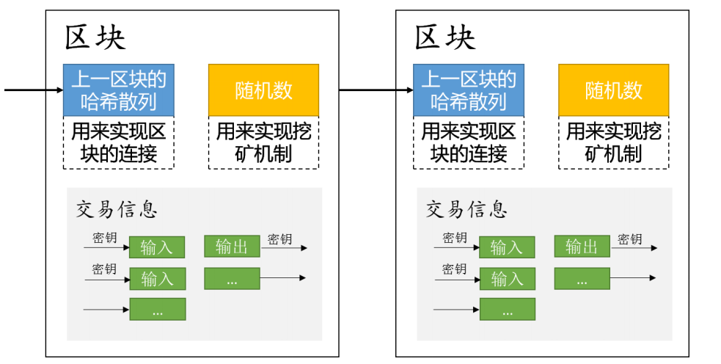
技术思路：“事实”皆可于链上
区块链：全球统一的、公开的数据库，可用于记账
传统思维：业务随时间推进，信息都记录在DataBase里，受限于系统能记哪些信息；需要记录而没记录的，就线索中断了。
区块
区块链思维：业务随时间推进，区块随时间而记录；我们可以记录业务全过程，不再受限于需求设计中的字段。
创始区块
区块
时间轴
上帝之眼
区块
用于业务决策
用于业务决策
区块
区块
账页和区块

Slide 10


































技术思路：取信于链，用信于名，存信于链
跨链代理
在区块链内部定制化数据 交互的智能合约
通过链上应用-跨链代理 连接区块链跨链云服务
跨链服务通过数据摆
渡（Data Ferry）、数据 集市（Data Mart）等跨 链数据交互技术实现
定制合约
区块链A
区块链
跨链云服务
跨链代理
实现高开放、高可扩展性 且数据高可交互的跨链形式
保护链内的数据隐私
定制
合约
区块链B

Slide 11
技术思路：一切合作伙伴都可以被“链”进来
“目前我国信息数据资源80%以上掌握在各级政府部门手里，‘深藏闺中’是极大浪费。”
但即使国家大力推进政务数据共享，当前仍然呈现出平行部门间数据共享程度严重不足的现象。
给数据在
链上找个家
数据的父母
都不变
机构
机构
机构
机构
机构
垂直机构
使用方
全量
Data
使用方
机构A
Data
微量过时
Data
使用方
使用方
机
构
使用方
基础资源共享链
使用方
机构B
垂直机构
使用方
Data
机
构
Data
Data
全量
Data
机构C
微量过时
Data
使用方
使用方
使用方
Data
垂直机构
使用方
全量
Data
机构
机构
机构
机构
机构

Slide 12
建设路径
建设区块链数字可信基础设施
区块链是数字经济的信任基础，也是未来可信互联网的底层信任机制。应加快建设区块链可信基础设施及共性底层区块链平台，避免区块链系统间相互孤立、彼此分散，形成新的“数据孤岛”与“价值孤岛”。坚持自主创新、产业引领的原则，率先实现卫生健康领域的区块链应用。
实现数据可信共享交换
基于区块链基础信任设施优化数据共享交换及业务流程，明确数据共享的责权利，建设大数据服务网络与价值网络，实现共享数据真实可信、实时流通、授权清晰、足迹可查, 促进卫生健康数据跨部门、跨区域共同维护和利用。
深化基于区块链的卫生健康服务业务协同
推动医疗服务与生产服务业领域的跨体系数据的融合创新，深化试点，普遍开花，在不同场景落地具体业务应用，推动业务流程优化，提升卫健服务体验；同时，推动产业大数据与医疗大数据的融合, 增强经济信息与社会信息的连接和协同效应。

Slide 13
总体架构
应用层
数据安全体系
医疗人员身份信息认证查询系统
医疗设备信息认证查询系统
医疗机构信息认证查询系统
……
区块链平台服务层
区块链管控平台
区块链应用支撑引擎
区块链服务
合约服务
资源管理
业务合约管理
数据资产登记
区块链浏览器
协议转换
用户认证
数据开放服务
数据资产追溯
节点管理
监测 & 运维
日志管理
链上应用中心
数据资产确权
区块链节点网络
认证服务
分布式账本
智能合约
隐私保护与数据安全
密码服务
资源层
公有云
私有云
独立服务器

Slide 14

卫生健康区块链网络基础设施
区块链网络系统
区块链管控平台
区块链网络系统提供区块链核心技术能力，具有高可用、高性能、易使用、易扩展等特性，并强化数据安全与隐私保护能力。
核心功能包括认证服务、智能合约、分布式账本、隐私保护与数据安全、密码服务等。
区块链网络管控平台主要解决使用区块链技术门槛高、实施难度大、部署复杂、运维困难、效率低等问题，可以让用户简便、快捷、高效地构建基于区块链的服务和应用。
区块链网络管控平台分为用户服务和管理服务两大子系统。

Slide 15

卫生健康区块链应用共性基础设施
区块链应用支撑引擎
区块链应用支撑引擎是实现区块链快速应用落地的平台化系统，实现业务与技术的松耦合，通过业务支撑应用服务的建设，能够使区块链应用平台适应不断发展变化的业务场景和管理思路，提高应用的扩展能力和适应能力，帮助应用摆脱区块链技术细节的纠缠，更加专注于业务功能的实现。实现数据接入、资产上链流程、链上应用服务等基本功能的模块化。

Slide 16
试点计划
项目阶段 | 阶段工作 | 实施周期
第一阶段：项目启动阶段 | 1.确定项目经理，组建项目组，明确项目目标 | 3天
 | 2.制定项目实施计划
 | 3.召开项目启动会
第二阶段：需求调研阶段 | 4.项目调研，明确业务需求 | 5-10天
第三阶段：开发及测试阶段 | 5.建设区块链基础平台，包括区块链网络平台、区块链管控平台、区块链支撑引擎等 | 30-45天
 | 6.建设医疗人员身份信息认证查询系统
 | 7.医护人员基础数据接入
 | 8.调试及测试、部署
第四阶段：验收阶段 | 9.竣工验收 | 5天

Slide 17


深圳市金融区块链发展促进会（以下简称“金链盟”）成立于2016年5月，由微众银行、腾讯、前海金控、深证通、顺丰控股等二十余家金融机构和科技企业共同发起，2019年11月正式注册为社会团体法人。至今，金链盟成员已涵括银行、证券、基金、保险、地方股权交易所、科技公司等六大类行业的100余家单位，已是国内最大的区块链组织和最具国际影响力的区块链联盟之一。
金链盟下设的金链盟开源工作组于2017年推出了安全可控、稳定易用、高性能的金融级区块链底层平台FISCO BCOS。该平台获得了2018年度深圳金融科技创新专项奖一等奖，并于2019年入选成为国家级区块链服务网络（BSN）中的首个国产联盟链底层平台。目前，FISCO BCOS开源生态圈已汇聚了上万名个人开发者、超3000家机构与企业，在政务、金融、公益、版权、供应链、教育等不同领域已有200余个落地应用，已发展成为最大最活跃的国产开源联盟链生态圈之一。
区块链基础
平台选型
FISCO BCOS

Slide 18
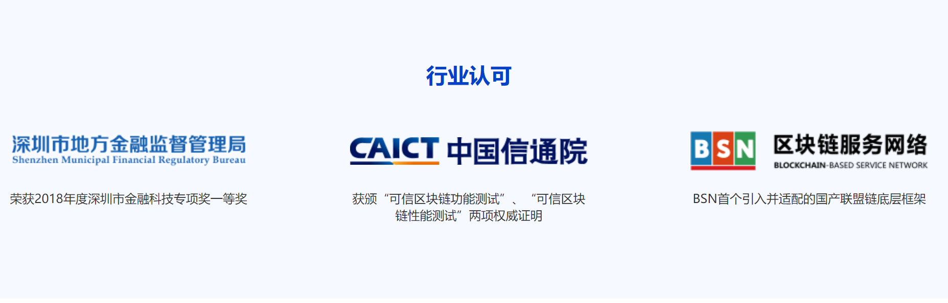

权威背书
国家卫健区块链首个引入并适配的国产开源联盟链底层框架

Slide 19
智慧医院评审等标准要求
1.8 | 数据共享 （4分） | （1）按行政管理部门要求对接相关平台（区域全民健康信息平台、医疗三监管平台(包含互联网医疗服务监管平台)、电子健康卡卡管平台），自动上传相关数据；（1.2分） ★★★ （2）按卫健委及中医药管理局等行政管理部门要求，按时上传统计年月报、病案首页、人力基本信息、设备信息等数据；（0.8分）（3）对医院相应上传数据的及时性进行审核、监控，保障数据上传及时性不高于T+1；（0.5分）（4）对医院相应上传数据的完整性进行审核、监控，保障统计年报、月报数据上传率达100%，病案首页、人力基本信息数据上传完整率不低于99%；（1分）（5）按疾控部门管理要求上传传染病、死因监测等相关数据；（0.5分）
5.5 | 区块链应用（1分） | 基于区块链技术实现医护人员、医疗机构电子执业证照存证上链，支持执业主体实现在线认证和亮证执业、互联网医疗服务、跨机构电子病历协同共享等应用；（1分）

Slide 20
业务应用上链场景
认证服务
处方流转
中药代煎
基于区块链的认证服务应用∶CA、执业资格认证、公安、微信、其它等主体身份联合认证服务。
基于区块链的处方流转应用：处方定向共享、处方审核、订单状态和物流等信息上链。
基于区块链的中医代煎应用：处方发送、处方审核、代煎配送等信息上链存证。
商保服务
远程监查
更多...
基于区块链的商保服务应用：理赔申请、病历索引、理赔结果等信息上链。
基于区块链的远程监查应用：知情同意书、病历索引等信息上链。

Slide 21

应用场景
单击此处输入你的副标题内容
88%
多身份认证
66%
互联网医院
多证互认，多身份认证
提供电子化的互联网医院备案，可信的互联网执业监管
77%
电子病历共享
55%
医护宝
单击此处输入你的正文文字是您思想的提炼，请尽量言简意赅的阐述观点
提供基于执业主体资格认证的医疗卫生服务人员门户
单击此处输入你的正文，文字是您思想的提炼，为了最终演示发布的良好效果，请尽量言简意赅的阐述观点

Slide 22
认证服务
排序节点
记账节点
医疗主体
医疗业务系统
节点API服务
智能合约
管控服务
认证服务
可信的身份
  医疗人员/医疗机构/医疗设备身份→数字证书
  区块链节点→数字证书
区块和链的不可否认性和抗抵赖性
  数字签名
区块链安全与合规
  安全：访问认证/授权、节点身份可信、智能合约安全、交易数据安全等等
  合规：密码法，电子签名法，等保等等
——PKI/CA技术是区块链的安全基础
Notes:
探索 如何基于现有的 基础（信息资源和平台）构建实用的区块链服务平台。

Slide 23




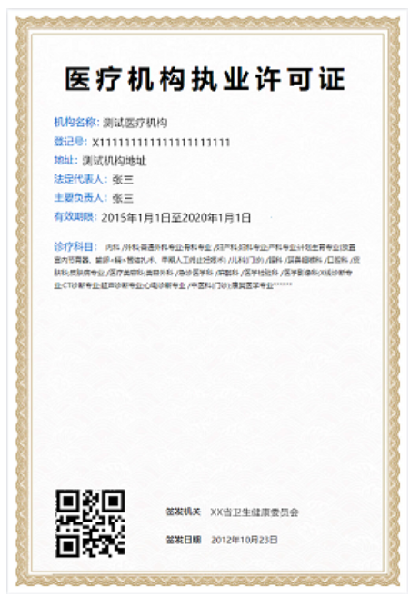
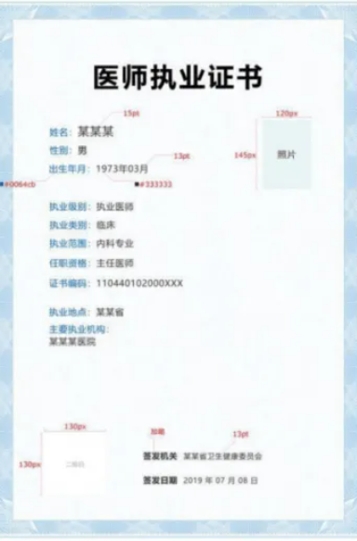
应用场景
HIS
登录认证
PC
多因子认证
医疗机构
短信验证码
LIS
手机盾证书
医护人员、医疗机构电子执业证照存证上链
手机
执业主体依托区块链实现在线认证和亮证执业
PACS
医护人员
……
区块链
卫生健康基础资源共享区块链
医疗机构电子执业证照
医护人员电子执业证书
Notes:
探索 如何基于现有的 基础（信息资源和平台）构建实用的区块链服务平台。

Slide 24




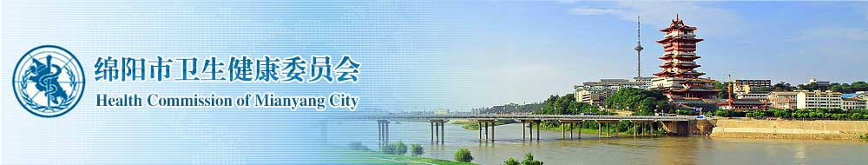









试点参与方：部门与机构
温江区卫健局

Slide 25

试点参与方：厂商
上海信医、成都讯鳐科技、四川CA、北京CA、四川电信
四川数康、思岱（成都）健康科技有限公司
日海云监、成都信通

Slide 26
谢谢
2020 · 12

